Slide 1

CHRISTOPHER GILLERON BLOC 4 FINAL PROJECT AI ARCHITECT - 17 NOVEMBRE 2026
Industrialisation, Déploiement Cloud Hybride, Continuous Training LoRA & FinOps
Notes:
⏱️ [00:00 – 00:15] (15 secondes) — Introduction
• Bonjour à tous. Pour ce Bloc 4 consacré à l'industrialisation et au déploiement MLOps, je vous présente CliNER-MLOps.
• C'est un pipeline MLOps complet et automatisé qui extrait les critères médicaux des essais cliniques en 3 secondes, surveille la dérive des données en production, et réentraîne un modèle Qwen-7B sur AWS à moindre coût.

Slide 2
1. Enjeu Clinique, Dataset CHIA & Prétraitement RAG
❌ Problématique Clinique & Données Brutes
• 450 000+ Essais Non Standardisés : Protocoles PDF/JSON denses de 50 à 150 pages.
• Goulot d'Étranglement : 45 min de lecture / essai ; 80 %* des essais en retard de recrutement.
• Échec des LLMs Bruts : Hallucinations (Lost in the Middle), latence > 4 min et coût VRAM massif.
• Défi MLOps en Production : Nouveaux protocoles non annotés → filtrage RAG & drift non supervisé.
✅ Dataset CHIA & Prétraitement RAG
• Benchmark CHIA (Nature 2020) : 1 000 études, 12 409 critères et 41 000+ entités annotées.
• Prétraitement Sans Fuite : BRAT → ChatML (800 Train / 200 Test hermétiques, 0 synthétique).
• Ingestion Duale & Data Lake S3 : API ClinicalTrials.gov v2 (0 €) + PDF PyMuPDF archivés sur AWS S3.
• Filtrage RAG BioBERT + pgvector : Chunks (1000 car.) → Vecteurs 768d (12 ms) → Top-5 chunks (-98 % bruit).
* Sources : Tufts CSDD (Center for the Study of Drug Development / Pr. K. Getz) & Sully et al. (Trials Journal, BMC/NIH) : 80% à 86% des essais cliniques mondiaux subissent des retards critiques de recrutement.
Notes:
⏱️ [00:15 – 01:10] (55 secondes) — Problématique, Dataset CHIA & Prétraitement RAG
• Le problème métier est simple : sur ClinicalTrials.gov, il y a plus de 450 000 essais cliniques sous forme de longs PDF de 50 à 150 pages. Un médecin met 45 minutes à lire un seul protocole, ce qui retarde 80 % des essais. Et envoyer 100 pages brutes à un LLM provoque des hallucinations et 4 minutes d'attente.
• Pour entraîner un modèle fiable, j'ai choisi le dataset médical CHIA de l'Université Columbia : 1 000 études et 41 000 entités annotées par des médecins.
• Côté prétraitement : j'ai filtré le bruit pour cibler les 9 classes médicales essentielles (Condition, Drug, Value, Measurement...) et j'ai séparé 800 essais d'entraînement et 200 essais de test sans aucune fuite de données.
• Enfin, pour réduire le bruit en production, le texte est découpé en chunks de 1 000 caractères et vectorisé sur CPU avec BioBERT. La base pgvector filtre 98 % du bruit en 12 millisecondes.

Slide 3
2. Entraînement QLoRA 4-bit, Métriques CHIA & Serving
🧠 Fine-Tuning QLoRA 4-bit (Qwen2.5-7B)
• Choix Qwen2.5-7B + QLoRA (NF4) : Backbone figé en 5 Go VRAM sur Nvidia T4 (0,56 $/h vs > 80 Go).
• Hyperparamètres Optimisés : Rang r=16, α=32, dropout=0.05, lr=2e-4 sur l'attention (q, k, v, o).
• Adaptateur Ultra-Léger (84 Mo vs 15 Go) : -99,4 % de poids, versionné en 2s sur AWS S3 (models_lora/vN/).
• Zéro Hallucination par Design : Extraction sur les 5 chunks RAG avec schéma JSON strict (9 classes).
⚡ Métriques CHIA & Inférence Temps Réel
• Convergence Rapide (20 min) : Chute régulière de la Loss de 1.450 → 0.284 tracée dans MLflow.
• F1-Score Strict : 58,3 % (Précision : 63,0 %) : Exact Boundary Match au caractère près (accord humain : 65–70 %).
• Inférence GPU vLLM (< 3 secondes) : PagedAttention (75 tok/s) + chargement LoRA à chaud (LoRARequest).
• Cache SQL Clé NCT (0,01 s / 0 €) : Table clinical_ner_cache (Supabase) évitant tout recalcul GPU.
Notes:
⏱️ [01:10 – 02:05] (55 secondes) — Entraînement QLoRA 4-bit, Métriques & Serving
• Pour l'entraînement, un fine-tuning complet d'un modèle de 7 milliards de paramètres demanderait plus de 80 Go de VRAM. J'ai donc choisi Qwen2.5-7B avec la méthode QLoRA en 4-bit (NF4) : le modèle de base est figé et tient dans 5 Go de VRAM sur une simple carte Nvidia T4 à 0,56 $ de l'heure.
• J'ai optimisé les hyperparamètres LoRA (rang r=16, alpha=32, learning rate 2e-4). Au lieu d'un fichier de 15 Go, l'adaptateur final ne pèse que 84 Mo, ce qui permet de le versionner en 2 secondes sur AWS S3.
• Côté performances : en 20 minutes d'entraînement, la Loss chute de 1,45 à 0,284. Sur le jeu de test CHIA, on atteint 58,3 % de F1-Score strict au caractère près et 63 % de précision, très proche de l'accord entre médecins humains (65 à 70 %).
• En production, le moteur vLLM génère le JSON en moins de 3 secondes, et notre table de cache SQL sur clé NCT ramène une deuxième consultation à 0,01 seconde pour zéro euro.

Slide 4
3. Architecture Cloud Hybride, Docker & CI/CD
🖥️ FRONT-END (STREAMLIT — RENDER 0 €)
• Onglet 1 : Recherche API v2 & Import PDF
• Onglet 2 : Summary Table & Export CSV / S3
• Onglet 3 : Entités Cliniques NER (Badges & JSON)
• Onglet 4 : Chatbot Médical Conversationnel RAG
🗄️ DATA LAKE & CACHE (TERRAFORM + AWS S3 + SUPABASE)
• IaC Terraform : Provisioning SSL pgvector & HNSW (< 30s)
• AWS S3 Data Lake : PDF bruts, CHIA & Registry LoRA (v1, v2… 84 Mo)
• Cache NER (Supabase) : Clé doc_id (NCT) ➔ Réponse en 0,01 s (0 €)
• Base Vectorielle : Index HNSW 768d (12 ms) + Purge RGPD 7j
⇄ PDF / Cache 0,01s
⬆ Pull / Push LoRA S3 (84 Mo)
⬇ Top-5 / Top-15 HNSW (12 ms)
⇄ API REST / JSON
⚡ BACKEND GPU & MLOPS (FASTAPI / vLLM / AWS EC2 T4)
1. Filtrage BioBERT : Chunks (1000 c.) ➔ Top-5 (NER) / Top-15 (RAG)
2. Moteur vLLM : Qwen2.5-7B QLoRA 4-bit (NER 3 s) & Chatbot RAG
3. Drift Monitoring : Distance Wasserstein (Seuil W₁ > 0.08)
4. Boucle Auto-Kill : Réveil EC2 Boto3 ➔ LoRA 20 min ➔ Stop
🛡️ CI/CD, OBSERVABILITÉ & AUDIT RGPD
• CI/CD GitHub : flake8 + 11 tests PyTest + Docker
• MLflow (Google Cloud Run) : Scale-to-Zero (0 €)
• Auditabilité : Journaux XML ISO 13485 & RGPD
⇄ CI/CD & Traces
Notes:
⏱️ [02:05 – 03:10] (65 secondes) — Architecture Cloud Hybride, Terraform & CI/CD
• Voici l'architecture industrielle complète en 4 blocs :
• 1. En haut à gauche, le Front-End Streamlit sur Render (CPU gratuit à 0 €) avec 4 onglets : recherche API v2 ou PDF, tableau récapitulatif, entités NER en JSON et Chatbot RAG.
• 2. En haut à droite, le Stockage : Terraform déploie automatiquement notre base Supabase PostgreSQL avec l'extension pgvector, l'index HNSW, une purge automatique RGPD à 7 jours, ainsi que le cache NER et notre Data Lake AWS S3.
• 3. En bas à droite, le Backend GPU sur AWS EC2 T4 : BioBERT sélectionne le Top-5 chunks pour l'extraction NER (en activant l'adaptateur LoRA) ou le Top-15 chunks pour le Chatbot RAG.
• 4. En bas à gauche, la CI/CD et l'Observabilité : à chaque push Git, GitHub Actions lance flake8, 11 tests PyTest et construit les images Docker. Et notre serveur MLflow tourne sur Google Cloud Run en Scale-to-Zero : il s'éteint à zéro instance hors consultation, ce qui coûte 0 €.

Slide 5
4. Drift Wasserstein, Continuous Training, Rollback & FinOps
📈 Monitoring du Drift (W₁) & Rollback S3
• Drift Non Supervisé (Wasserstein W₁) : Calculé sur les embeddings BioBERT 768d (protocoles non annotés).
• Seuil W₁ = 0.08 & Alerting Evidently AI : W₁ ≤ 0.08 → Stable (0 €) | W₁ > 0.08 → Rapport HTML + Réentraînement.
• Versionnage S3 & Rollback Zero-Downtime : Adaptateurs v1, v2… sur S3 ; bascule vers vN-1 si le F1 CHIA régresse.
💰 Orchestration EC2 JIT & Auto-Kill FinOps
• Zéro Serveur GPU au Repos (0,00 €/h) : L'instance AWS EC2 g4dn.xlarge (Tesla T4) est éteinte par défaut.
• Provisioning JIT Boto3 (Si W₁ > 0.08) : Réveil EC2 en 45s → QLoRA 4-bit (20 min) → Push S3 (84 Mo) & MLflow.
• Double Ceinture Auto-Kill (finally: + CI/CD) : Extinction forcée StopInstances → 0,18 $ / session (-99,9 % vs 400 $/mois).
🔒 Auditabilité Médico-Légale ISO 13485, Sécurité & Conformité RGPD
• Journaux d'audit XML horodatés ISO 8601 (/logs/xml) | • Zéro secret en dur (Google Secret Manager & GitHub Secrets)
• Boucle MLOps 100 % automatisée : Détection Drift (W₁ > 0.08) ➔ Réveil EC2 ➔ QLoRA 4-bit ➔ Registry S3/MLflow ➔ Auto-Kill
Notes:
⏱️ [03:10 – 04:20] (70 secondes) — Drift Wasserstein, Réentraînement Auto, Rollback & FinOps
• Comment gérer la dérive du modèle en production ? Comme les nouveaux protocoles arrivent sans annotation humaine, on ne peut pas calculer le F1-Score en direct.
• J'ai donc mis en place un monitoring non supervisé avec la distance de Wasserstein sur les embeddings BioBERT, couplé à Evidently AI :
- Tant que la distance reste sous le seuil de 0,08, le modèle est stable et le GPU reste éteint à 0 €.
- Dès que le seuil de 0,08 est dépassé, notre orchestrateur Python réveille automatiquement l'instance EC2 GPU via Boto3 en 45 secondes, lance 20 minutes de QLoRA, et pousse le nouvel adaptateur v2 sur S3 et MLflow.
• Si le nouveau modèle performe moins bien, on fait un rollback immédiat vers la version précédente sur S3 sans couper l'API.
• Enfin, grâce au Double Auto-Kill (dans le bloc finally Python et dans GitHub Actions), l'EC2 s'éteint systématiquement après l'entraînement : cela coûte 0,18 $ par session au lieu de 400 $ par mois, avec un journal d'audit XML conforme ISO 13485 et RGPD.

Slide 6
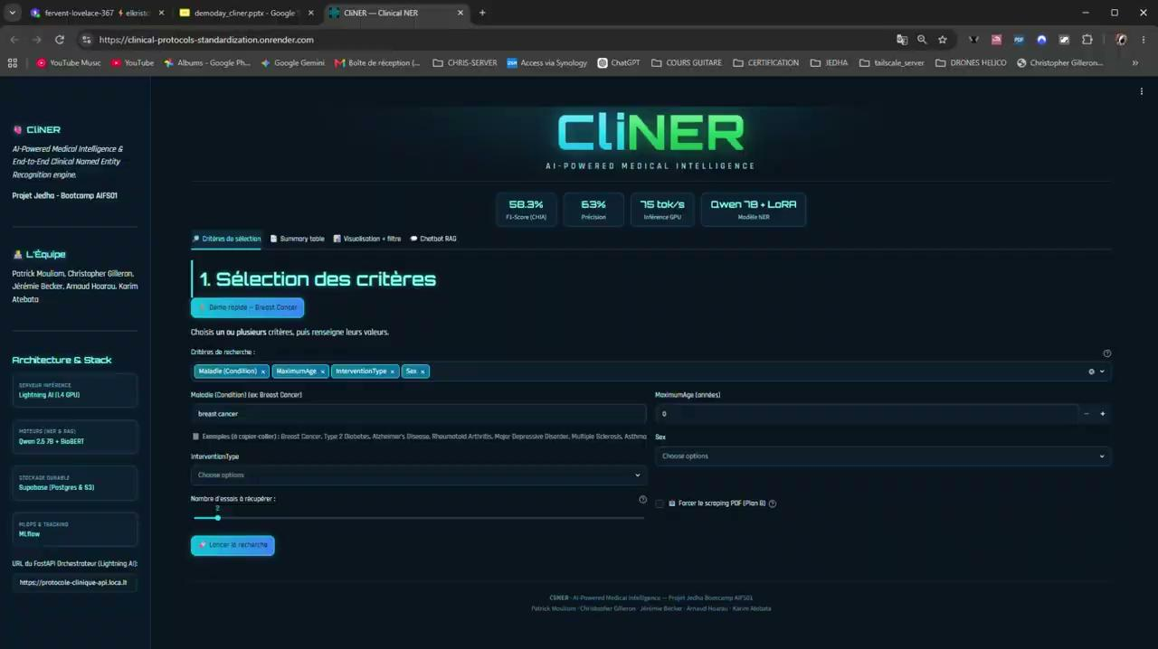
5. Démonstration Bout-en-Bout, API (/docs) & Bilan
🖥️ Parcours Praticien & Validation MLOps
• 1. Recherche Live & Summary Table (0 €) : Requête ClinicalTrials.gov v2 et tri instantané sur Render CPU.
• 2. Extraction NER JSON (3 s / Cache 0,01 s) : Inférence Qwen-7B LoRA (Condition, Drug…) + Chatbot RAG.
• 3. API REST Documentée (Swagger /docs) : Routes FastAPI : /process_text, /process_pdf, /chat_rag, /monitoring/drift-report, /logs/xml.
• 4. Démo Orchestrateur MLOps : run_pipeline.py --threshold 0.08 → Drift 0.0949 → Evidently → MLflow → Stop EC2.
✅ Synthèse des Métriques & Liens de Production
• Modèle QLoRA : F1 CHIA 58,3 % | Latence 3 s (0,01 s) | 84 Mo
• Pipeline MLOps : Drift W₁ > 0.08 | 11 tests PyTest | Coût 0,18 $
• App & MLflow : cliner-mlops.onrender.com | Cloud Run (0 €)
• Dépôt GitHub : github.com/Elkristobal59/cliner-mlops
Notes:
⏱️ [04:20 – 05:00] (40 secondes) — Démonstration Bout-en-Bout, API & Conclusion
• Pour conclure, le pipeline est 100 % fonctionnel de bout en bout :
• Côté praticien : recherche en direct sur ClinicalTrials.gov, extraction NER en 3 secondes (ou 0,01 seconde via le cache) et Chatbot médical sourcé.
• Côté développeur : l'API FastAPI est entièrement documentée sur Swagger (/docs) avec ses routes d'extraction, de rapport Evidently et de logs XML.
• Et côté MLOps : une simple commande lance la détection du drift à 0,0949, déclenche le réentraînement suivi dans MLflow et éteint le serveur GPU.
• Merci pour votre écoute, je suis à votre disposition pour vos questions et pour la démonstration live !

